Slide 1
교량 안내 프로젝트 설계서 (ver : 2020/06/04)
12151375 김현석
12151368 김재연

Slide 2
목차
화면 구조
화면 내비게이션
화면 레이아웃
세부 화면 구조
메인 화면
세부 기능별 화면

Slide 3
화면 구조

Slide 4
화면 내비게이션
지역별
세부 지역별
지역별 리스트
교량 정보
메인 화면
종류별
교량 종류별
교량 정보
교량 추천
지역 정보
추천 정보

Slide 5
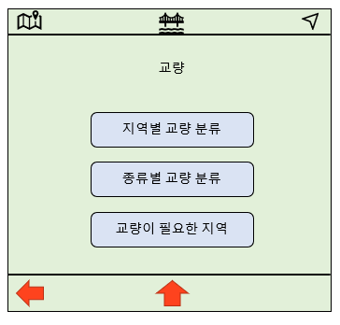
화면 레이아웃
Width = 600
Height = 450, Width = 600
지도 표시에 적합한 해상도 선정
Height = 450

Slide 6
세부 화면 구조

Slide 7
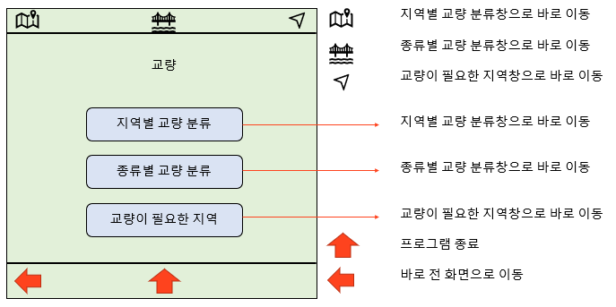
메인 화면
Screen ID | Main-01
Screen name | 메인화면
Date | 20.06.04

Slide 8
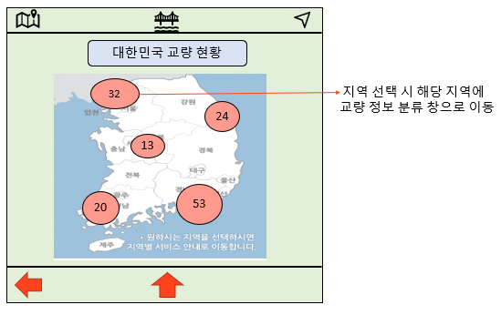
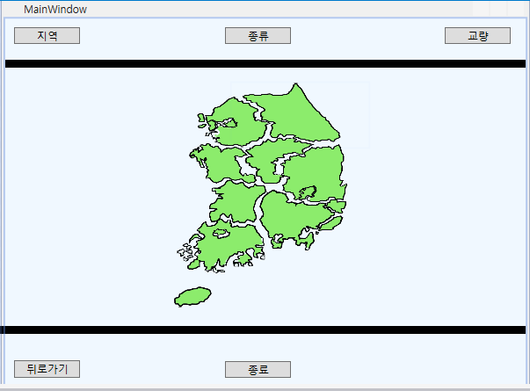
지역별
Screen ID | Region-01
Screen name | 지역선택 화면
Date | 20.06.04

Slide 9
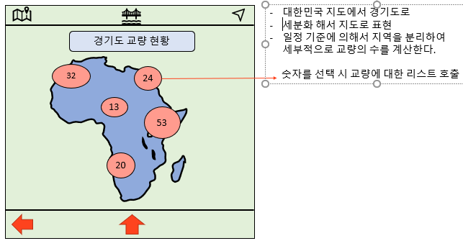
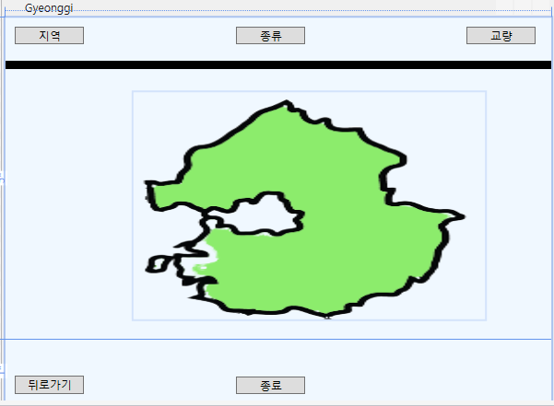
지역별
Screen ID | Region-02
Screen name | 지역선택 화면 세부-1
Date | 20.06.04

Slide 10
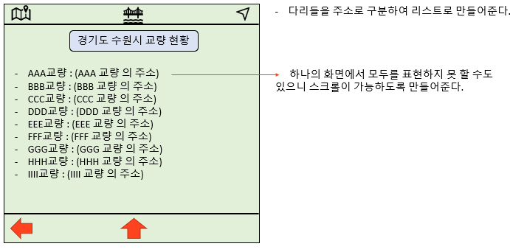
지역별
Screen ID | Region-03
Screen name | 지역선택 화면 세부-2
Date | 20.06.04

Slide 11
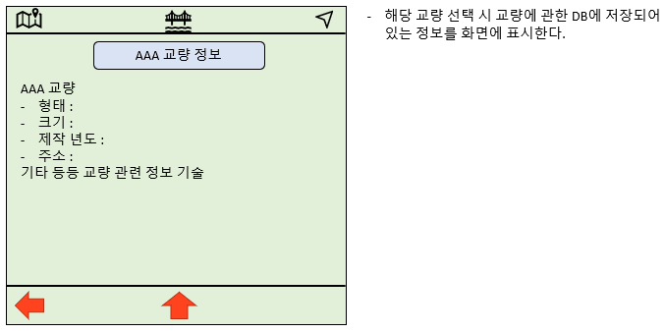
지역별
Screen ID | Region-04
Screen name | 지역선택 화면 세부-3
Date | 20.06.04

Slide 12
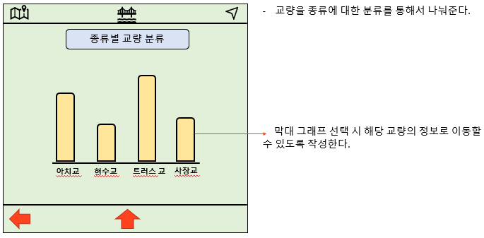
종류별
Screen ID | Category-01
Screen name | 종류별 분류 화면
Date | 20.06.04

Slide 13
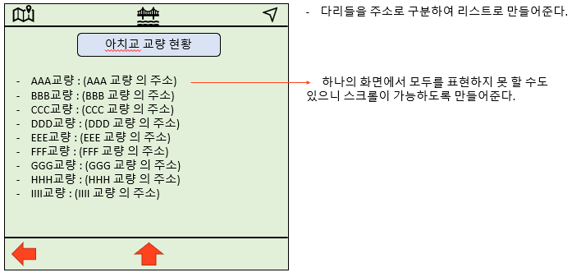
종류별
Screen ID | Category-02
Screen name | 종류별 분류 화면 세부-1
Date | 20.06.04

Slide 14
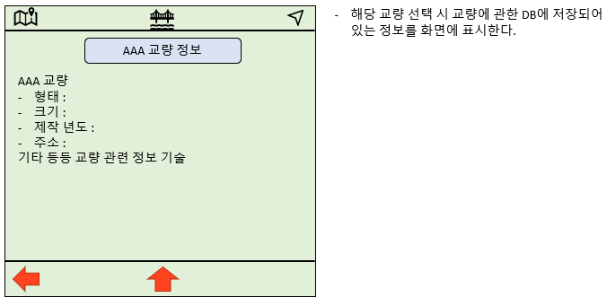
종류별
Screen ID | Category-03
Screen name | 종류별 분류 화면 세부-2
Date | 20.06.04

Slide 15
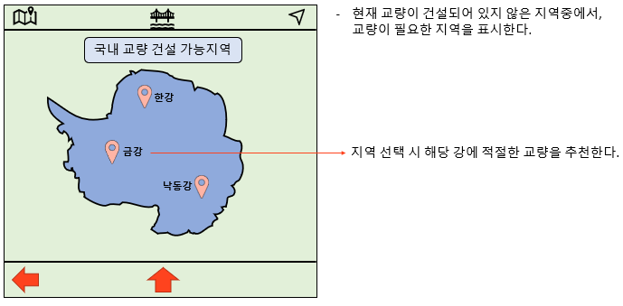
교량 추천
Screen ID | Recommend-01
Screen name | 교량 건설 가능지역
Date | 20.06.04

Slide 16
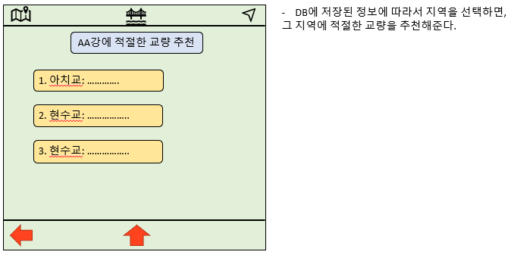
교량 추천
Screen ID | Recommend-02
Screen name | 교량 추천화면
Date | 20.06.04

